Slide 1


AI휴먼 과정 2팀 · 최종 발표
듣고, 따라 말하고, 바로 교정받는
AI 한국어 발음 코치
팀 집현전
[최지연 · 팀장] [박세정 · 데이터] [성수경 · AI모델]
[신의진 · 서비스/DB] [이승우 · UI/배포]
Notes:
프로젝트 이름 ‘나랏말싸미’는 훈민정음 서문의 첫 구절에서 따왔습니다. 세종대왕이 백성을 위해 글자를 만들었듯, 한국어를 배우는 학습자가 혼자서도 정확한 발음을 익힐 수 있게 돕는 서비스입니다. 팀원과 역할을 차례로 소개합니다.

Slide 2
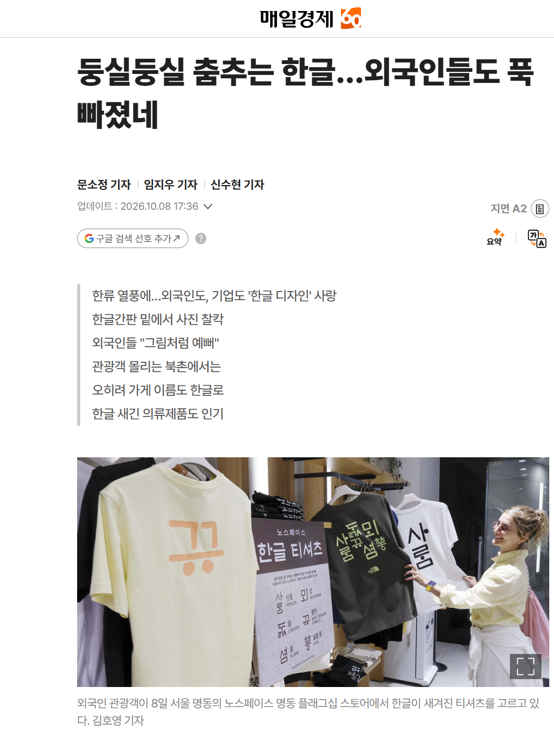
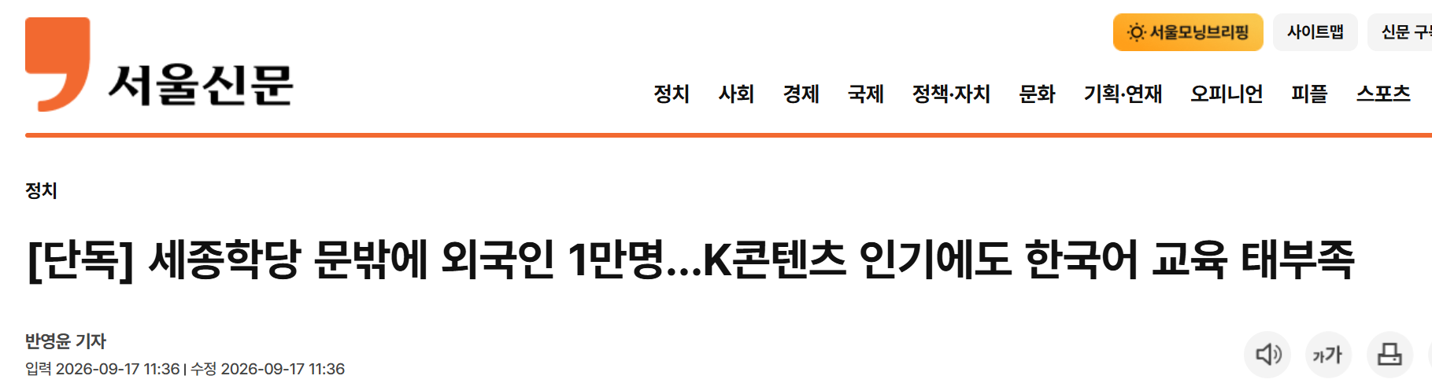
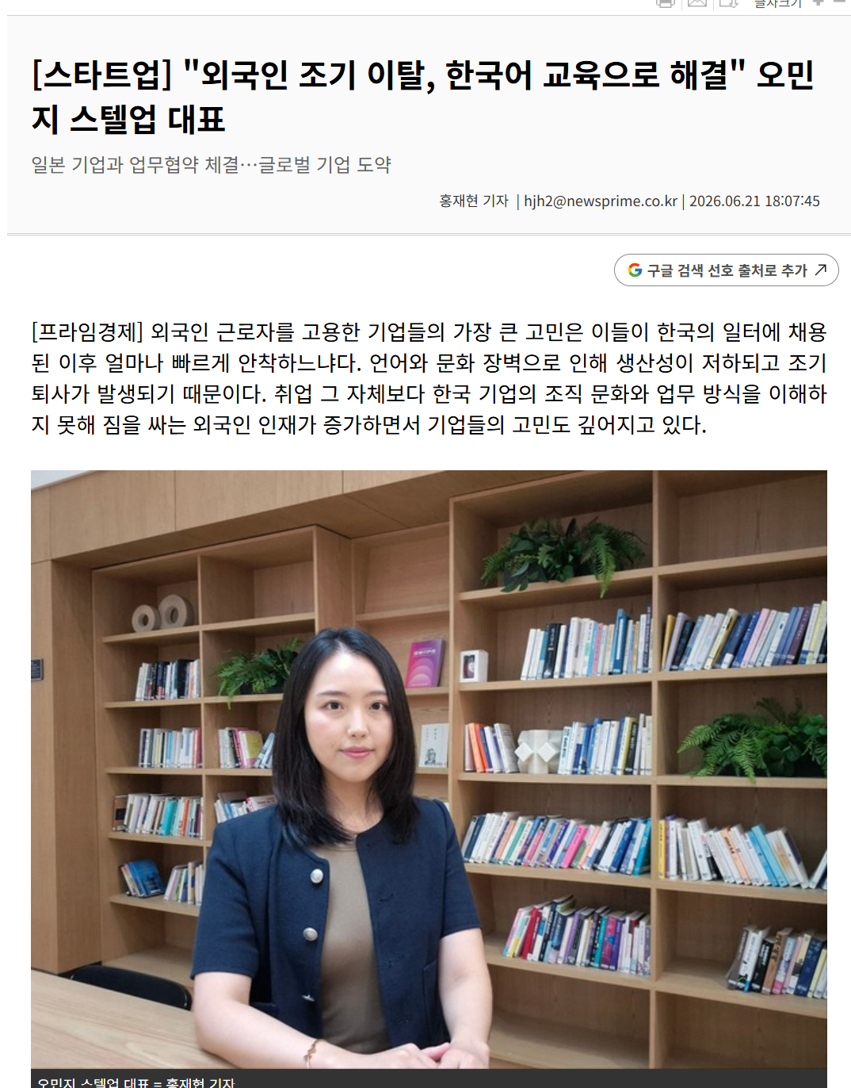
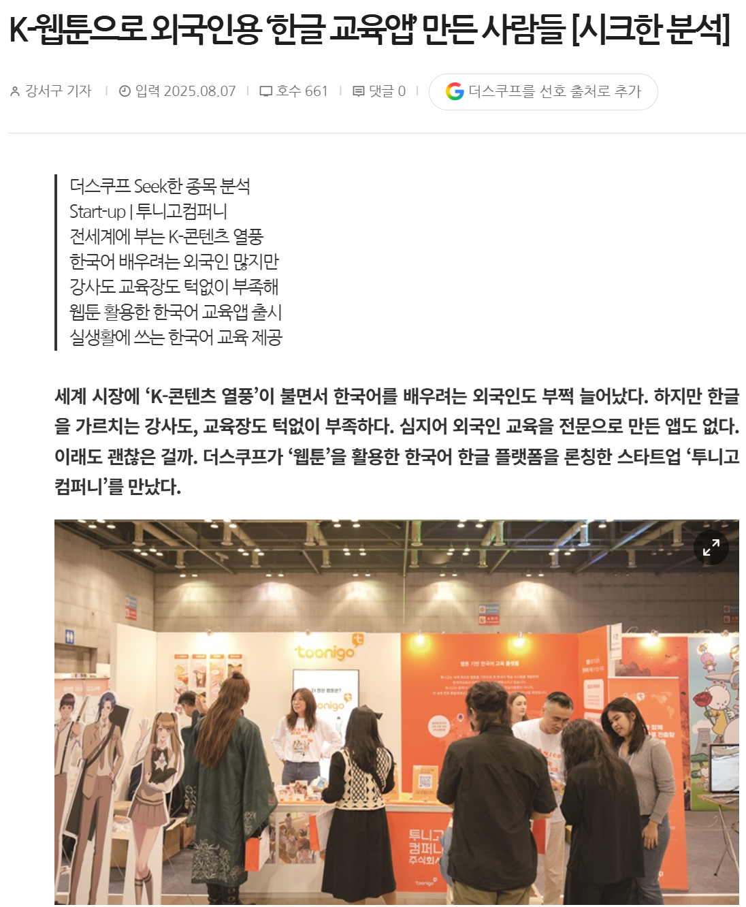

Slide 3



혼자 연습하는 학습자는 ‘어디가 틀렸는지’ 모른다
01 문제 정의 · 대상 사용자
대상 사용자
문제
해결 방향
한국어를 배우는 외국인 학습자
발음 연습을 혼자 해야 하는 초·중급자
듣고 따라 해도 무엇이 틀렸는지 알 수 없음
즉각적인 교정 피드백이 없음
문장 단위로 정답과 발화를 비교해
틀린 글자와 교정 방법을 바로 알려 줌
02
Notes:
우리가 겨냥한 사용자는 한국어를 혼자 연습하는 외국인 학습자입니다. 이들은 원어민 음성을 듣고 따라 해도 자신의 발음 중 어느 글자가 틀렸는지 알 방법이 없습니다. 그래서 정답 문장과 학습자의 발화를 글자 단위로 비교해 바로 피드백하는 서비스를 만들었습니다. 근거 통계는 출처를 확인한 수치만 넣습니다.

Slide 4
듣고 → 말하고 → 바로 교정받는 MVP
02 핵심 목표 · MVP 범위
핵심 목표 · 학습자가 한 문장을 연습하고 교정 결과를 확인하기까지 [1.24] 초 이내
MVP에 포함
이후 확장
① 정답 문장 듣기 (TTS)
④ 발음 평가 (CER·WER)
로그인 · 회원 관리 고도화
음소 단위 정밀 평가
억양 · 말하기 속도 분석
② 녹음 · 파일 업로드
⑤ 틀린 글자 교정 피드백
③ 음성 인식 (STT)
⑥ 학습 이력 저장·조회
03
Notes:
MVP(=(Minimum Viable Product, 최소 기능 제품)는 ‘듣기, 말하기, 교정’이라는 한 사이클을 끝까지 동작하게 하는 데 집중했습니다.
가장 위험한 가설 먼저 검증하기: "고객이 이 문제를 정말 불편해하는가?", "이 기능에 가치를 느끼는가?"에 대한 답을 최우선으로 테스트합니다. [1, 2]
기능은 최소화, 신뢰도는 유지하기: 모든 기능을 넣지 않는 것뿐이지, 핵심 가치를 경험하는 데 필요한 안정성과 신뢰도(결제 정확성, 기본 보안 등)는 갖추어야 합니다. [1, 2]
사전 측정 지표(KPI) 설정하기: 단순 조회 수나 다운로드 수가 아닌, 상담 신청률, 사전 예약률, 재사용률, 결제 시도율처럼 행동 데이터로 성공과 실패를 판단할 기준을 미리 정합니다. [1]
정답 듣기부터 학습 이력 저장까지 여섯 가지 기능이 포함됩니다. 로그인 고도화, 음소 단위 평가, 억양 분석은 다음 단계로 미뤘습니다. 목표 시간은 실측 후 채웁니다.

Slide 5

한 문장 연습이 여섯 단계로 끝난다
03 사용자 시나리오
1
2
3
4
5
6
동의
이름 입력
문장 듣기
따라 말하기
교정 결과
학습 이력
사용 예 · 학습자가 개인정보 수집에 동의하고 이름을 입력한 뒤, ‘[예시 문장]’의 정답 발음을 듣고 따라 말한다.
결과 화면에서 틀린 글자와 점수를 확인하고, 연습 기록은 학습 이력에 쌓인다.
04
Notes:
사용자는 여섯 단계를 거칩니다. 시작 화면에서 개인정보 수집에 동의하고 이름을 입력하면 홈으로 들어갑니다. 정답 문장을 듣고 따라 말하면, 결과 화면에서 틀린 글자와 점수를 바로 확인합니다. 모든 연습은 학습 이력에 저장되어 나중에 다시 볼 수 있습니다.

Slide 6

화면 · AI 엔진 · DB를 세 층으로 나눴다
04 서비스 아키텍처
화면
AI 엔진 · src/
데이터
Streamlit
STT · 평가 · TTS
PostgreSQL
app/app.py (메뉴·세션)
apps/ 시작·홈·연습
결과·이력·대시보드
stt.py — faster-whisper
core.py — 정렬·CER(jiwer)
tts.py — edge-tts
db.py — psycopg 연결
users · sentences
practice_runs · error_items
처리 흐름 · 녹음 → 전처리 → STT 전사 → 정렬·채점 → 피드백·정답 음성 → DB 저장
05
Notes:
구조는 세 층입니다. 화면은 Streamlit으로 만들었고, 페이지별 파일을 apps 폴더에 나눴습니다. AI 엔진은 src 폴더에서 음성 인식, 발음 평가, 음성 합성을 각각 맡습니다. 데이터는 PostgreSQL에 사용자, 문장, 연습 기록, 오류 항목 네 개 테이블로 저장합니다.

Slide 7
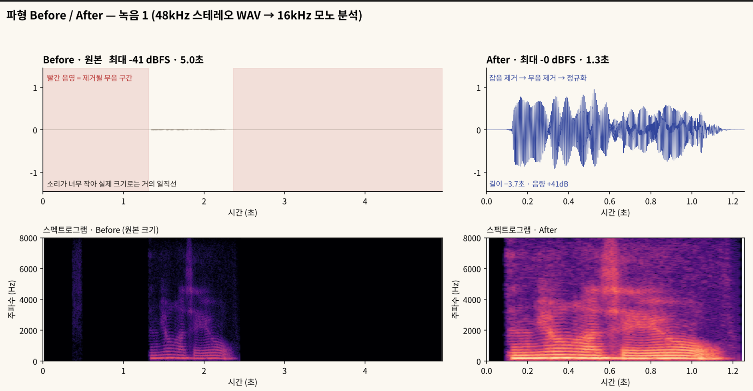
녹음 조건을 맞춰야 채점이 공정하다
05 데이터 수집 · 전처리
단계 | 하는 일 | 주의할 점
16kHz · 모노 변환 | 녹음 형식 통일 | 원본 형식과 무관하게 같은 조건
무음 제거 | 앞뒤 조용한 구간 제거 | 첫 자음·끝 받침이 잘리지 않게
음량 정규화 | 작은·큰 소리를 일정하게 | 과도한 증폭은 잡음도 키움
잡음 제거 | 배경 소음 감소 | 마찰음(ㅅ·ㅆ·ㅎ) 약화 주의
데이터 · 연습 문장 34개 (카테고리·난이도별), 테스트 녹음 34건
시각 자료 · 파형 Before / After
필수기초회화
4
쉬움
이동 및 길찾기
7
원본 길이 5초
소리를 충분히 키웠고, 깨지지도 않음
34건 녹음
무음제거
보통
숙박 및 기타
8
전처리후 1.3초
식당 및 주문
8
어려움
가격 및 쇼핑
7
피크 정규화(peak normalization): +40.9dB
06
Notes:
녹음 환경이 학습자마다 달라서, 같은 발음도 다르게 채점될 수 있습니다. 그래서 형식 통일, 무음 제거, 음량 정규화, 잡음 제거 순으로 전처리합니다. 다만 전처리가 너무 강하면 첫 자음이나 마찰음이 깎여 오히려 감점될 수 있어 주의했습니다. 발표 전 실제 코드에 적용된 단계와 데이터 수량을 확인해 채웁니다.

Slide 8
faster-whisper로 CPU에서도 한국어를 전사한다
06 STT 모델 · 전사 결과
전사 결과 예시
모델
faster-whisper · base
정답 문장 | 전사 결과 | CER
공항에 어떻게 가요? | 공간이 어떻게 가요 | 25.0%
이 버스가 명동역으로 가나요? | 이 버스가 눈동력으로 가나요. | 16.7%
체크인 하고 싶어요. | 체크인 한국 시퍼라고 | 87.5%
실행 환경
CPU · int8 양자화
언어 설정
한국어(ko) 고정
07
Notes:
음성 인식은 faster-whisper의 base 모델을 사용합니다. GPU 없이도 돌아가도록 CPU와 int8 양자화로 설정했고, 언어는 한국어로 고정해 다른 언어로 잘못 인식되는 것을 막았습니다. 오른쪽 표에는 실제 전사 결과 세 건을 넣습니다.

Slide 9
글자 단위로 맞춰 보면 ‘어디서’ 틀렸는지 보인다
07 핵심 알고리즘 · 발음 평가
① 정규화
② 글자 정렬
③ CER · WER
④ 교정 피드백
예시 (설명용)
정답 안녕하세요 반갑습니다
발화 안녕하세여 반갑슴니다
글자 10자 중 2자 대체 → CER 20% · 피드백: “‘요’를 ‘여’로, ‘습’을 ‘슴’으로 발음했어요”
구현: src/core.py — jiwer로 CER·WER 계산, 정렬 결과를 오류 항목(error_items)으로 저장
08
Notes:
우리 팀의 핵심 알고리즘은 정답 문장과 전사 결과를 글자 단위로 맞춰 보는 것입니다. 먼저 띄어쓰기와 문장부호를 정규화하고, 두 문장을 정렬한 뒤 글자 오류율과 단어 오류율을 계산합니다. 예시처럼 열 글자 중 두 글자가 바뀌면 CER은 20퍼센트이고, 어느 글자를 어떻게 발음했는지 피드백으로 알려 줍니다.

Slide 10
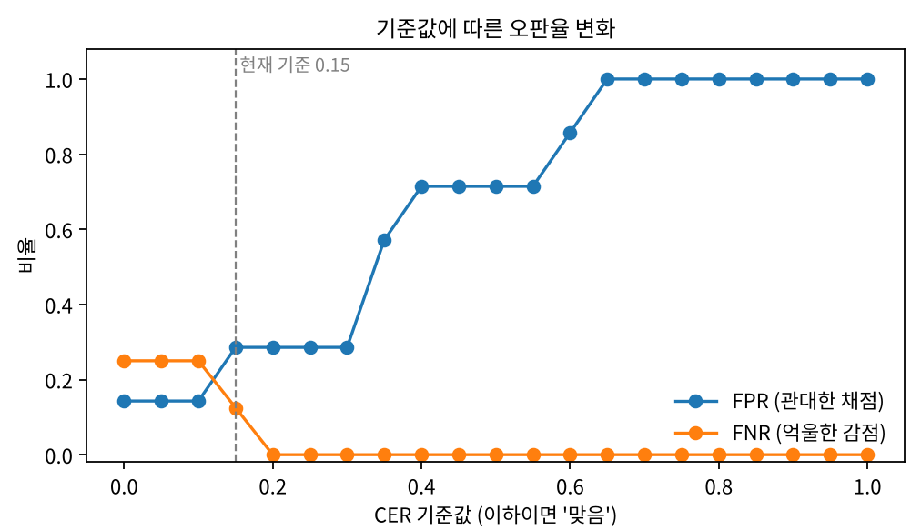
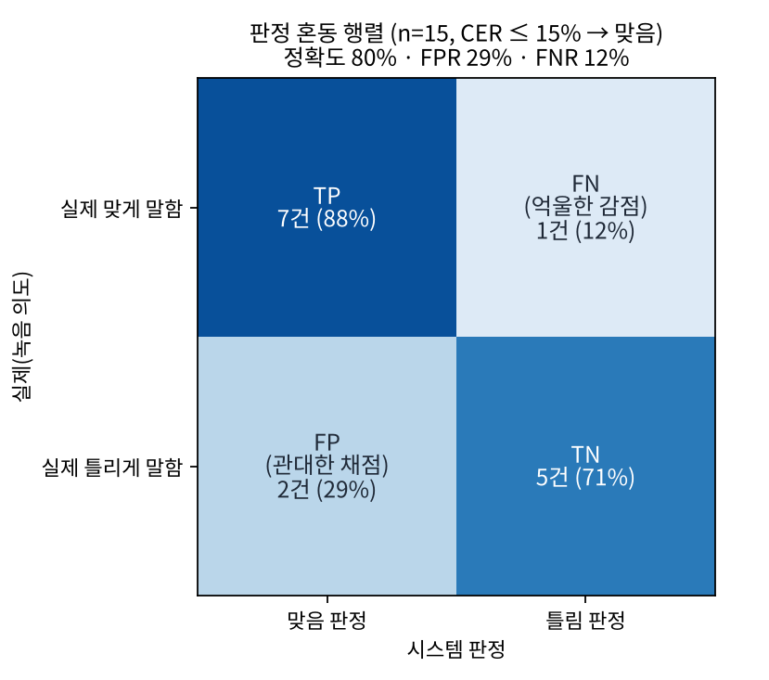
전처리 전후 비교로 ‘공정한 채점’을 검증했다
08 모델 평가 · 오류 분석
조건 | CER | 오탐률 | 미탐률
전처리 없음 | 78.9% | 37.3% | 25.0%
+ 잡음 제거 | 184.4% | 43.7% | 25.0%
+ 무음 제거 | 58.9% | 36.0% | 25.0%
전체 적용 | 61.1% | 39.0% | 25.0%
오탐
맞게 말했는데 틀렸다고 판정
→ 학습자 신뢰 하락
미탐
틀렸는데 맞다고 판정
→ Whisper의 문맥 자동 보정이 원인
(Issue) "외국인 발음을 어디까지 맞다고 해줄 것인가“
"왜 15%로 정했는가“
표본이 작다는 한계.
- 녹음 30건 정도에서는
1건만 바뀌어도 비율이 3%p 이상
움직임
테스트 세트 · 바르게 읽은 녹음 10건 + 일부러 틀리게 말한 녹음 10건 기준. 미탐률의 분모는 실제 오류 글자 12개입니다.
Whisper는 흔한 단어 쪽으로 보정하는 경향이 있어서, 학습자의 실수를 놓칩니다. 전처리로는 바뀌지 않아 4조건 모두 25%로 같습니다. 발표에서 서비스의 한계로 정직하게 말하기 좋은 근거입니다.
모델이 개선되지 않으면 "오류" 대신 "다르게 인식된 부분"으로 피드백 문구 완화
09
Notes:
발음 교정에서는 얼마나 잘 알아듣느냐보다, 맞은 것은 맞다고, 틀린 것은 틀렸다고 판정하는지가 중요합니다. 그래서 글자 오류율과 함께 오탐률과 미탐률을 봤습니다. 전처리를 한 단계씩 켜며 비교해 어느 단계가 도움이 되고 해가 되는지 확인했습니다. 수치는 테스트 세트 80건의 실측값으로 채웁니다.

Slide 11



edge-tts로 정답 발음을 바로 들려준다
09 TTS 음성 합성 · 품질 검증
품질 검증
문장별 정답 음성을 즉석 생성
항목 | 검증 방법 | 결과
명료도 | 팀원 청취 평가 (5점 척도) | 2.8점
정확도 | 생성 음성을 STT로 다시 전사해 CER 측정 | 86.3%
응답 시간 | 문장 1개 음성 생성 시간 | 1.6초
로마자 발음 표기 함께 표시
결과 화면에서 다시 듣고 비교
10
Notes:
정답 발음은 edge-tts로 문장마다 즉석에서 만들어 들려줍니다. 외국인 학습자를 위해 로마자 발음 표기도 함께 보여 줍니다. 품질은 세 가지로 검증했습니다. 사람이 듣고 평가한 명료도, 생성 음성을 다시 우리 STT에 넣었을 때의 글자 오류율, 그리고 생성 시간입니다.

Slide 12

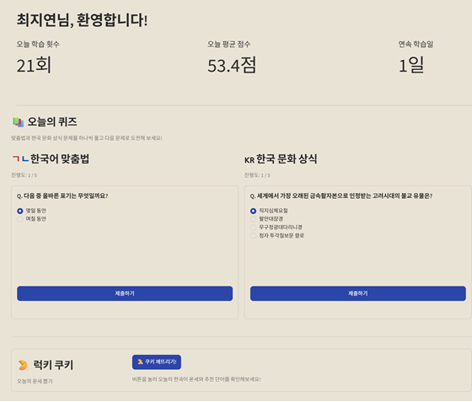
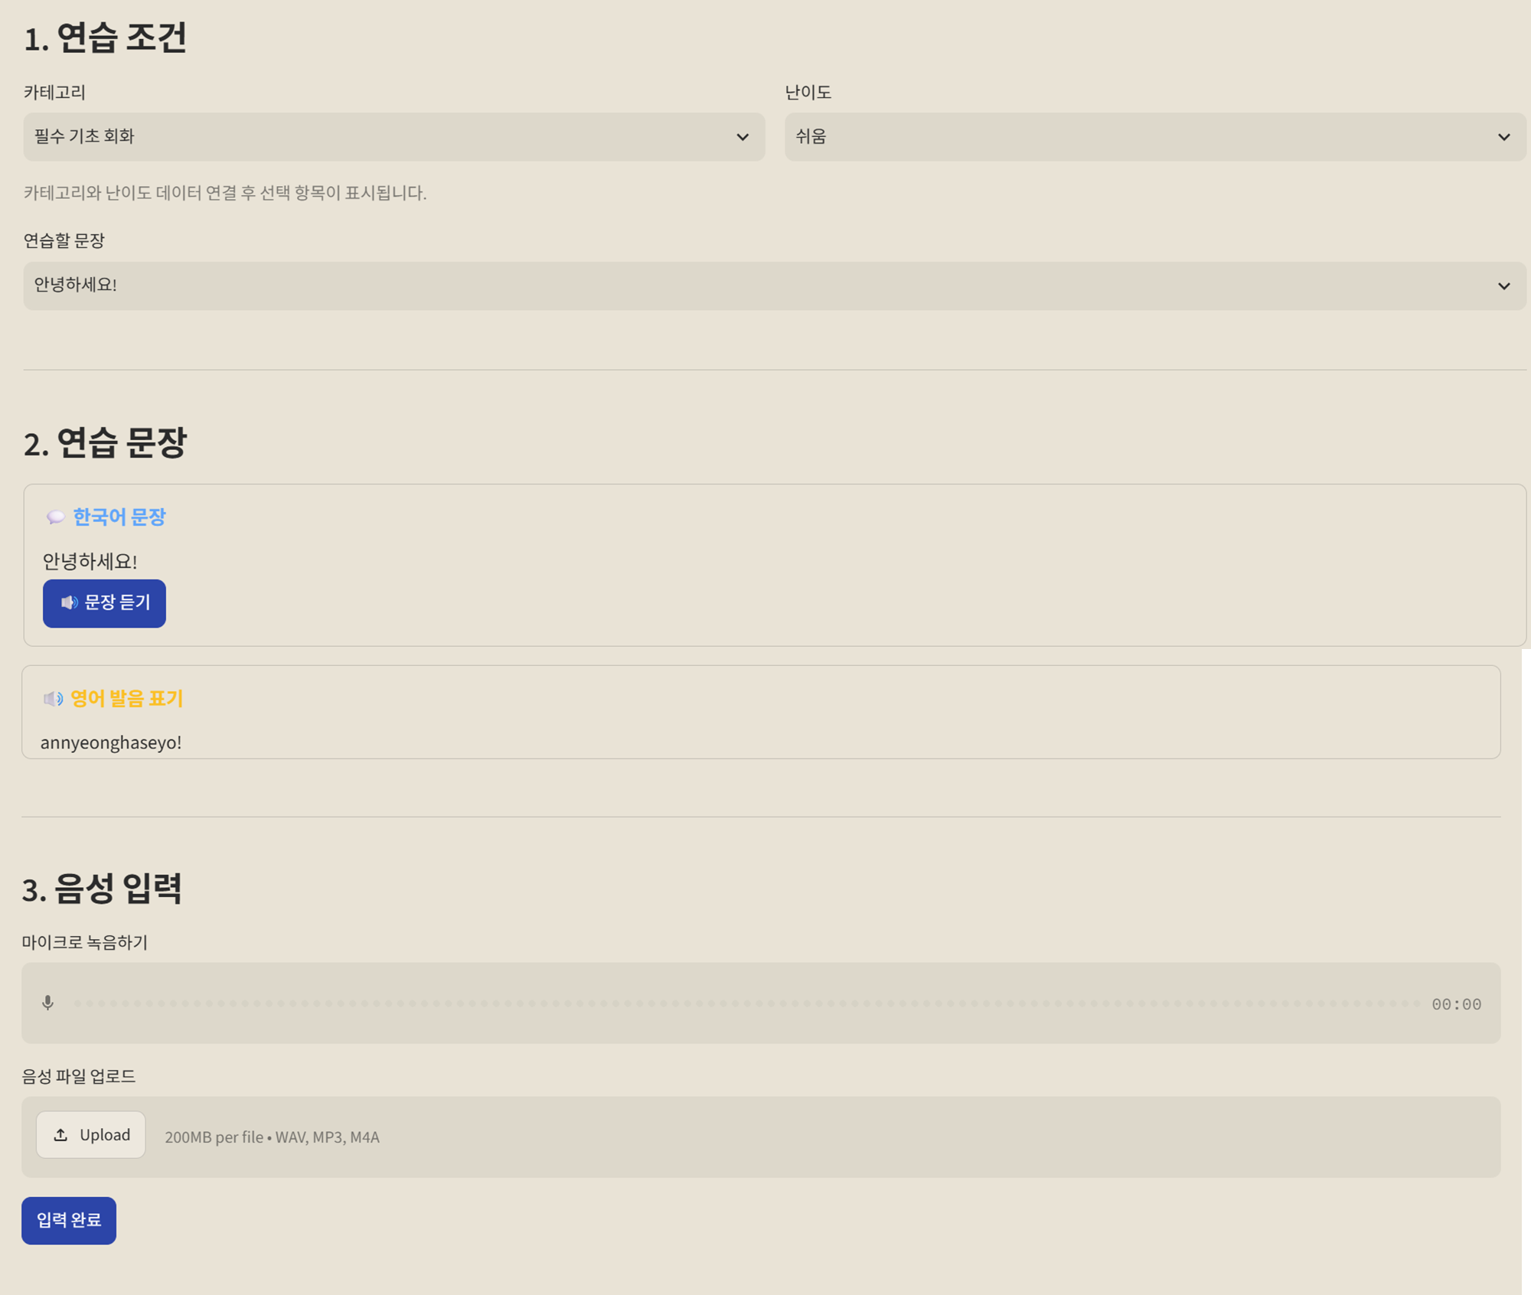
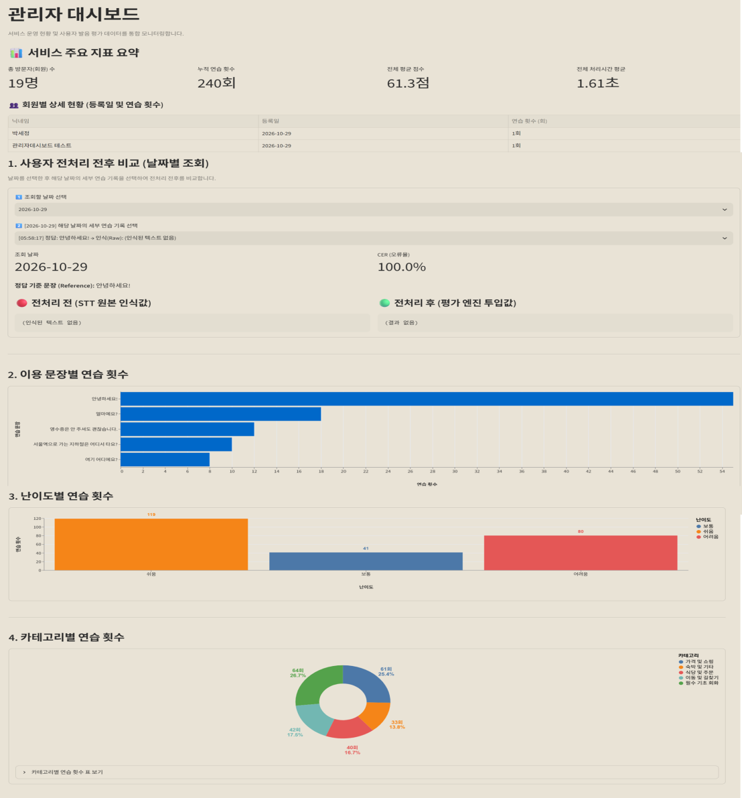
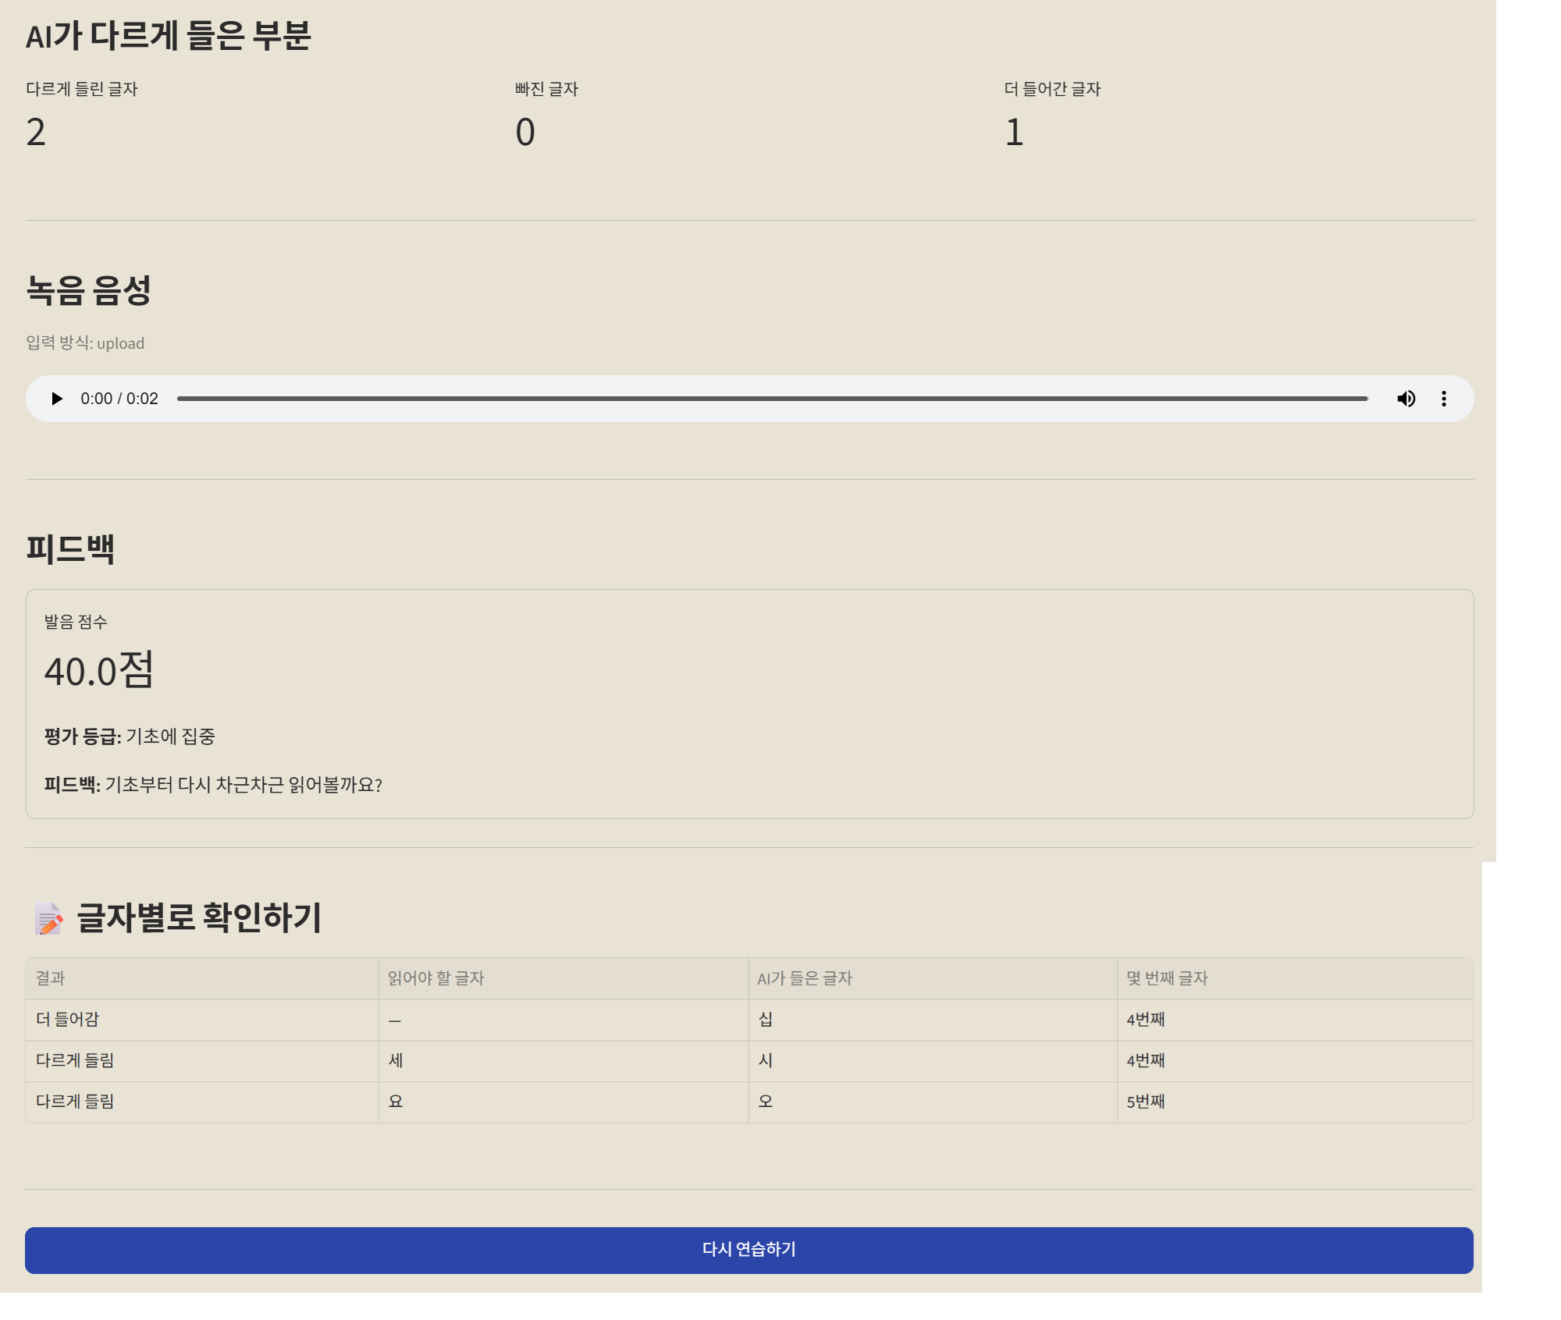
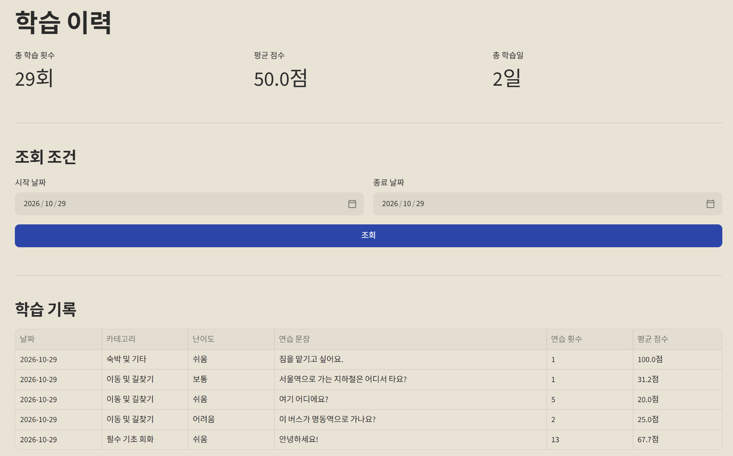
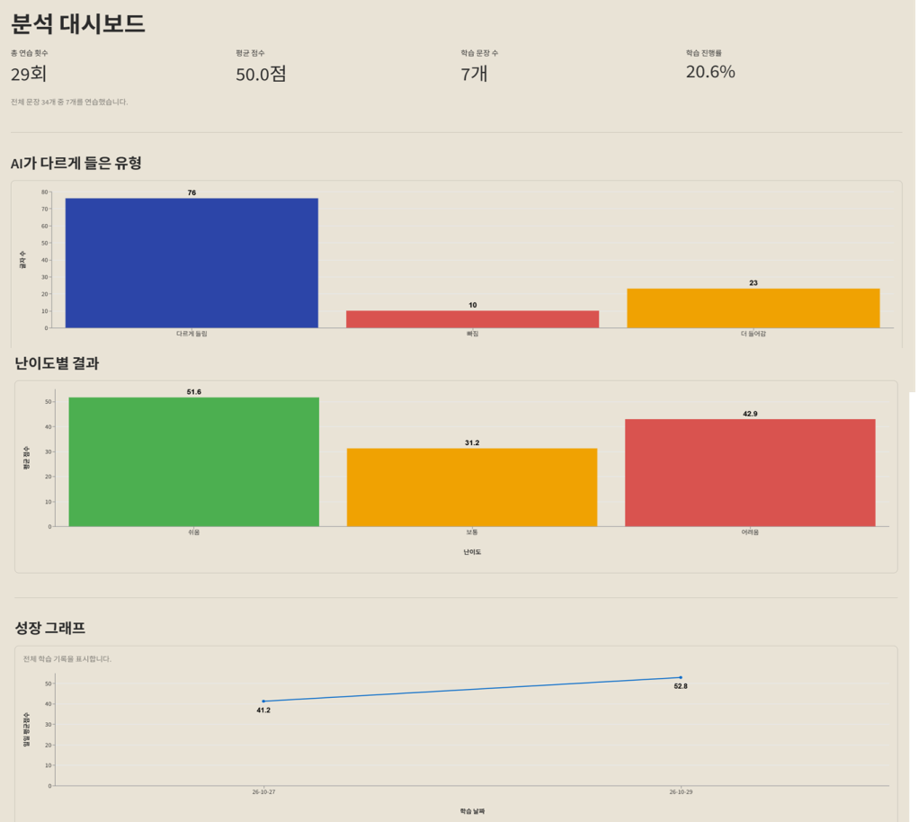
화면 7개와 테이블 4개로 학습 흐름을 담았다
10 Streamlit 화면 · DB 구조
users
학습자 · 동의 정보
시작
홈
연습하기
sentences
연습 문장 · 카테고리 · 난이도
관리자
관리자
practice_runs
[캡처]
연습 1회 기록 · 전사 · 점수
error_items
결과
학습 이력
대시보드
틀린 글자 · 오류 유형
manager
방문자수 · CER · 연습횟수
11
Notes:
화면은 시작, 홈, 연습하기, 결과, 학습 이력, 대시보드 여섯 개입니다. 왼쪽 칸에는 실제 화면 캡처를 넣습니다. 데이터는 네 개 테이블로 나눴습니다. 학습자, 연습 문장, 연습 1회 기록, 그리고 틀린 글자를 담는 오류 항목입니다. 오류 항목이 쌓이면 학습자별로 자주 틀리는 발음을 대시보드에서 볼 수 있습니다.

Slide 13
한 문장 처리에 1.6초, 시나리오 8/8건 통과
11 통합 테스트 · 성능 결과
전체 응답은 평균 1.6초로, 실시간 학습에 쓸 수 있는 수준입니다. 중앙값은 1.1초입니다.
시간의 99.9%는 STT(63%)와 TTS(37%)가 차지합니다. 전처리와 채점은 합쳐도 3 ms라, 무음 제거를 앱에 넣어도 속도 부담이 없습니다.
STT는 평균(1,010 ms)이 중앙값(491 ms)의 2배입니다. 대부분의 녹음은 0.5초 안에 끝납니다. 일부 파일만 최대 2.8초까지 걸려 평균을 끌어올렸는데,
환각으로 같은 말을 반복 생성한 21·23·31번으로 보입니다. 환각을 줄이면 속도도 함께 좋아집니다.
이전 측정값 2,216 ms와 차이가 나는 이유는 두 가지입니다.
  이번에는 무음을 잘라 Whisper가 처리할 음성 자체가 짧아졌습니다.
  첫 호출(워밍업)을 측정에서 뺐습니다.
단계별 처리 시간
통합 테스트 점검
단계 | 평균 시간
전처리 | 2.9 ms
STT 전사 | 1,010.3 ms
정렬 · 채점 | 0.2 ms
정답 음성 생성 | 596.6 ms
전체 | 1,610.0 ms
시나리오 | 결과
동의 → 연습 → 결과 → 이력 | 통과
빈 녹음 · 너무 짧은 녹음 | 통과
DB 연결 실패 시 안내 | 통과
팀원 PC에서 실행 | 통과
12
Notes:
통합 테스트에서는 한 문장을 처리하는 데 단계별로 시간이 얼마나 걸리는지 측정했고, 실제 사용 흐름과 예외 상황을 점검했습니다. 빈 녹음이나 DB 연결 실패 같은 상황에서도 앱이 멈추지 않고 안내 문구를 보여 주는지 확인했습니다. 대괄호 안의 값은 실측 후 채웁니다.

Slide 14

직접 보여 드리겠습니다
12 핵심 기능 시연 · 3~5분
동의
이름 입력
연습
결과
학습 이력
백업 영상: [링크] · 시연 전 STT 모델 미리 로딩
Notes:
이제 실제 화면으로 시연하겠습니다. 동의하고 이름을 입력한 뒤, 문장을 듣고 따라 말해 결과와 학습 이력까지 확인합니다. 첫 실행에는 음성 인식 모델을 불러오느라 시간이 걸릴 수 있어 미리 한 번 실행해 둡니다. 네트워크나 마이크 문제에 대비해 백업 영상도 준비했습니다.

Slide 15
GitHub 협업에서 배운 네 가지
13 협업 · 문제 해결 · 개선 사항
문제 | 원인 | 해결
팀원 PC에서 배경 이미지 안 나옴 | assets 폴더 위치 불일치 | 두 경로 모두 찾도록 수정, app/assets로 통일
실행 시 No module 오류 | 파일명 변경 후 import 미수정 | 이름 변경 시 import까지 한 세트로 수정
엉뚱한 버전이 실행됨 | 같은 이름 app.py가 여러 폴더에 | 작업 폴더를 하나로 통일, 옛 폴더 정리
CSS 디자인이 버전마다 깨짐 | Streamlit 내부 구조에 의존 | 순수 Python 버전으로 전환 (유지보수성↑)
교훈 · 파일 위치 규칙을 먼저 정하고, 화려함보다 누구 PC에서나 돌아가는 코드를 택한다
14
Notes:
다섯 명이 GitHub 브랜치로 작업을 합치면서 네 가지 문제를 겪었습니다. 이미지 폴더 위치가 사람마다 달랐고, 파일 이름을 바꾼 뒤 import를 고치지 않아 실행이 멈췄고, 같은 이름의 파일이 여러 폴더에 있어 다른 버전이 실행됐습니다. CSS로 꾸민 화면은 Streamlit 버전에 따라 깨져서, 결국 순수 Python 버전으로 바꿨습니다. 가장 큰 교훈은 규칙을 먼저 정하는 것이었습니다.

Slide 16
14 결론 · 다음 단계
혼자서도 ‘틀린 곳’을 알 수 있는 발음 코치
다음 단계 1
다음 단계 2
다음 단계 3
로그인 · DB 연동 완성
음소 단위 정밀 평가
억양 · 말하기 속도 피드백
Q&A 들어 주셔서 감사합니다. 질문 받겠습니다
Notes:
정리하면, 나랏말싸미는 한국어 학습자가 혼자서도 어디가 틀렸는지 알 수 있게 돕는 발음 코치입니다. 다음 단계로 로그인과 DB 연동을 마무리하고, 음소 단위 평가와 억양·속도 피드백까지 넓힐 계획입니다. 들어 주셔서 감사합니다. 질문 받겠습니다.

Slide 18
AI 휴먼 과정 2팀 · 팀 집현전
나랏말싸미 검증 결과 발표
전처리 효과 ·음성 품질 비교검증
34개 문장 | 34개 청취 평가 | 29개 오디오
나랏말싸미 · 팀 집현전

Slide 19
01 실험 구성
세 가지 결과를 각각 확인했습니다
① 전처리 효과
② 한국어 TTS
③ 외국풍 음성
생성한 한국어 음성을
사람이 직접 듣고
자연스러움·명료도 평가
외부에서 만든 외국풍
한국어 음성을 STT로 인식
정답과 자동/수동으로 계산한 WER·CER 비교
원문과 정규화 문장을각각
TTS → STT로 변환CER 비교
결과 저장: tts_summary.csv
결과 저장: listening_results.csv
결과 저장: result.csv
※ 세 실험은 평가 목적과 데이터가 서로 다릅니다.
나랏말싸미 · 팀 집현전 02
Notes:
TTS 부분 검증비교는 전처리 효과 와 한국어 TTS평가 외국풍 음성 검증으로 진행하였고

Slide 20
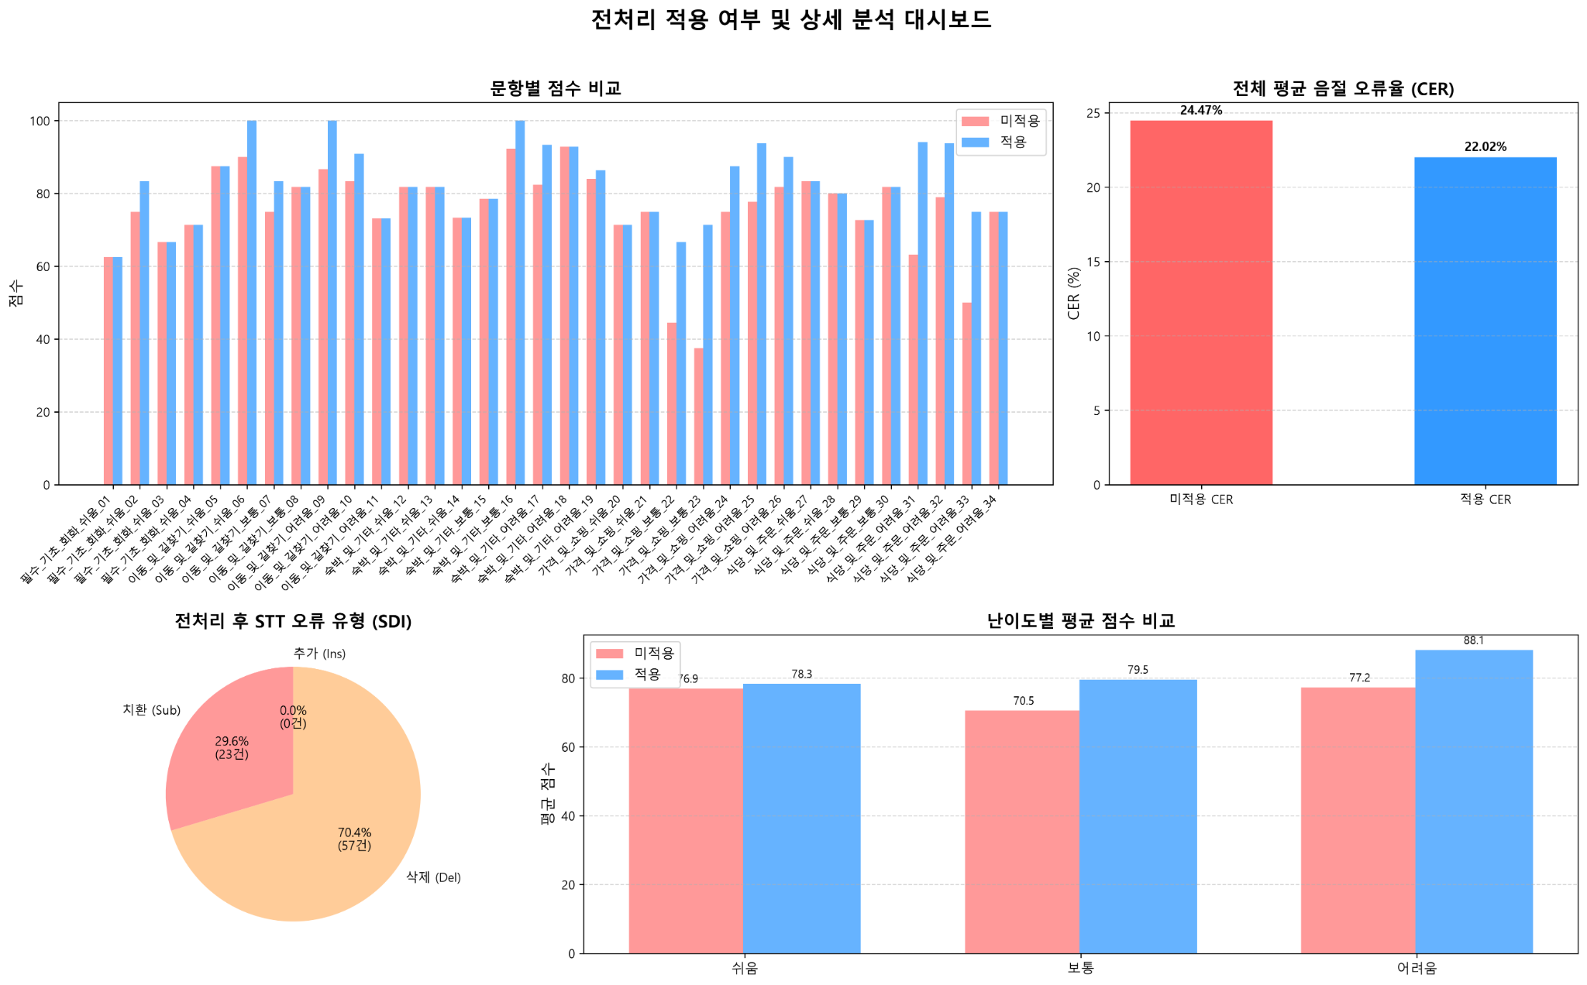
02 전처리 결과
전처리 후 평균 CER이 2.45%p 감소했습니다
평균 CER
24.47% → 22.02%
34개 문장 비교
전처리 전·후 동일한
TTS → STT 흐름으로 평가
비교 결과를 CSV로 저장
나랏말싸미 · 팀 집현전 03
Notes:
텍스트를 전처리 전후로 나누어 동일하게 진행하였을떄 전처리 전보다 전처리후 결과가 더 좋게 개선되는것을 볼수 있었고

Slide 21
03 음성 평가
생성 음성은 듣고, 외국풍 음성은 인식 결과를 비교했습니다
한국어 TTS 직접 청취 평가
외국풍 한국어 음성 인식
한국어 문장 → Edge-TTS 음성 생성 → 사람이 직접 청취
외부 웹 생성 음성 29개 → Faster-Whisper
→ 정답과 비교(자동/수동)
자연스러움 4.00 / 5점
평균 WER차이 동일
명료도 4.47 / 5점
평균 CER차이 6.69%
총 34개 음성 평가
차이가 적을 수록 정확도 상승
CSV 저장: listening_results.csv
CSV 저장: result.csv
나랏말싸미 · 팀 집현전 04
Notes:
한국어 TTS 부분은 전처리된 텍스트를 edge-tts로 전환하여 직접 청취후 자연스러움과 명료도 평가하여 웹실행시 사운드가 잘 들리는지를 확인하였습니다.
여러 개의 텍스트를 외부에서 외국풍의 발화 녹음본을 생성하여 모델에서 지원하는 계산방법과 수동으로 만든 계산식을 사용하여 wer,cer을 비교하였습니다.

Slide 22
04 정리
핵심은 서로 다른 관점에서 결과를 확인한 것입니다
전처리
평균 CER 24.47% → 22.02%
한국어 TTS
사람이 직접 듣고 자연스러움·명료도 평가
외국풍 음성
29개 음성의 인식 결과를 자동/수동 WER·CER로 비교
세 실험 모두 결과를 CSV 파일로 자동 정리·저장하도록 코드 구현
감사합니다 · Q&A
나랏말싸미 · 팀 집현전 05
Notes:
3가지 경우의 평가를 진행하였고 웹의 성능이 정상적으로 작동 할수 있다는 결론을 추론하였으며 이 기록은 모두 각 csv에 저장되게 진행하였습니다.

